Slide 1
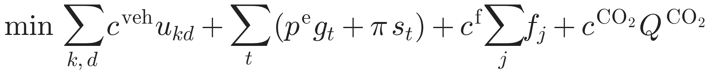
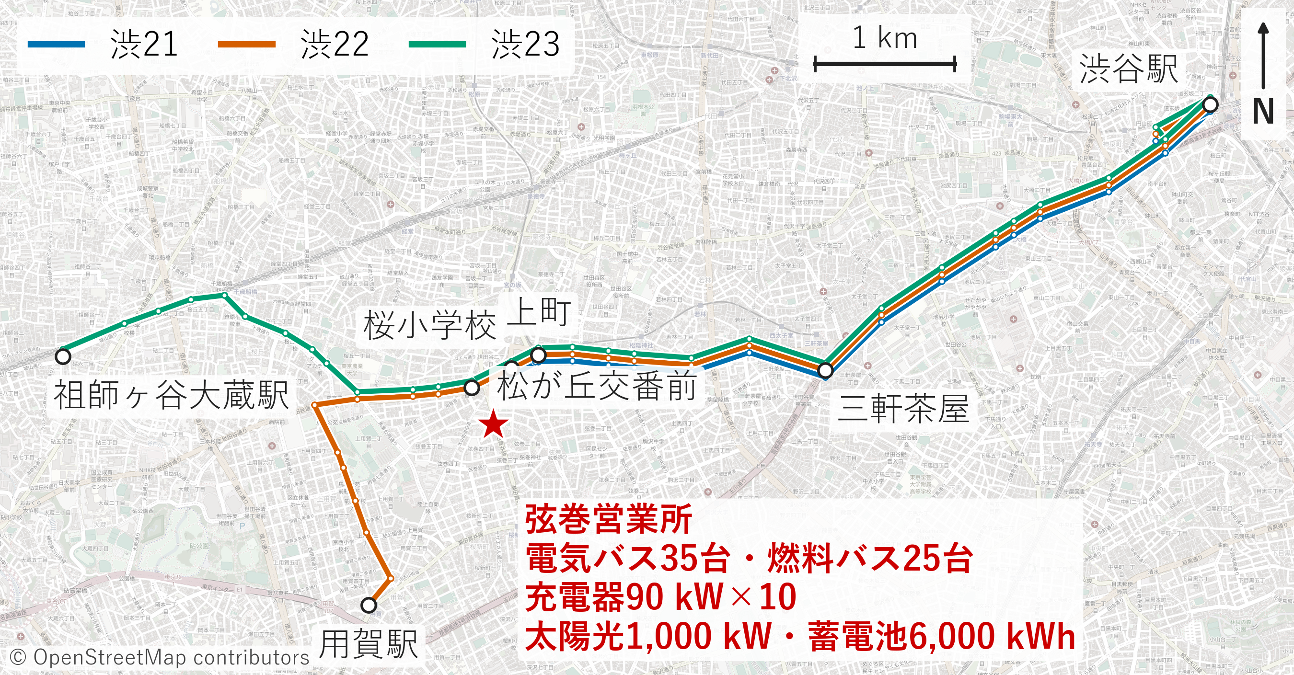
GXに向けた燃料バスと併用する
電気バスの便割当・充電計画の最適化
東京都市大学 劉 承洋（研究室名・指導教員をここに記入）
概要 路線バスの電動化では、営業所での充電が重なると受電電力が大きくなる。燃料バスと電気バスを併用する営業所を対象に、便の割当と充電計画を最適化し、受電上限を変えたときの電気バスの担当便・費用・CO₂を冬・春・夏の代表週で評価した。受電上限900 kW・太陽光1,000 kWの冬では、電気バスを優先する運用は燃料バスを優先する運用より1週間で19.8万円安く、CO₂は58%少なかった。上限を下げるとこの差は縮み、90 kW冬・90 kW春・200 kW冬では燃料バスを優先する方が安かった。
1．背景と目的
4．結果
目指すこと
路線バスの電動化でCO₂を減らす（GX）。そのとき、受電設備と電気料金の負担を抑えながら、今の時刻表どおりに運行を続ける。
本研究の取り組み
燃料バスと併用する営業所で、便割当と充電計画を最適化する
受電上限を変えて、電気バスに任せられる便・費用・CO₂を比べる
受電上限の超過が、いつ・なぜ生じるかを調べる
2．手法
最適化するもの (a) 各便をどの車両（電気バス・燃料バス）が担当するか、(b) 各電気バスをいつ・何kWで充電するか。時刻表の便はすべて運行する。
図3 受電上限と電気バスの担当便（1,704便/週）
図4 各ケースの最適化結果の費用（電気代＋燃料代＋超過費用）。総費用はこれに車両使用費を加えた413〜448万円/週
目的関数 1週間の総費用を最小にする
(1) 受電上限が400 kW以上なら、電気バスが便の92.0〜96.5%を担当し、運用費も小さい。上限の低い90 kW冬・90 kW春・200 kW冬では燃料バスを多く使う方が安く、電気バスの担当便は23〜39%に下がった。
左から、車両使用費（使った台・日）、電気代と受電上限の超過費用、燃料代、CO₂の費用。主な制約：便の接続（到着＋折返し＋回送 ≦ 次の発車）、電池残量、充電器10基、受電上限
限られた計算時間で良い解を得る工夫 便割当は規模が大きく、制限時間内に最適とは確認できない。そこで「電気バスを優先して使う割当」と「燃料バスを優先して使う割当」の2通りを初期割当として最適化を始め、総費用の安い方を採用した（表3）。
① 便割当
② 前日の計画
③ 毎時の立て直し
④ 集計
受電上限・季節 | 900 kW冬 | 900 kW冬 | 90 kW冬 | 90 kW冬
初期割当 | 電気バス優先 | 燃料バス優先 | 電気バス優先 | 燃料バス優先
総費用 | 418.9万円 | 438.7万円 | 479.4万円 | 439.0万円
電気バス担当便 | 92.6% | 37.6% | 93.1% | 30.8%
CO₂ | 2,470 kg | 5,949 kg | 2,136 kg | 6,354 kg
上限の超過 | 0 kWh | 0 kWh | 1,291 kWh | 0 kWh
採用 | ○ | — | — | ○
1,704便を60台に割当
混合整数計画＋大近傍探索［5］
割当は固定、15分ごとに充電を計画
太陽光は平年値の予報［2］
実際の天気で1時間ごとに再計画
1週間に174〜175回
実行結果で費用・CO₂を集計
2通りの初期割当の安い方を採用
図1 計算の流れ（ソルバーはGurobi［4］）。蓄電池は規則で充放電する
電気料金 | 30円/kWh（基本料金を含む）
軽油 | 150円/L、CO₂ 2.62 kg/L［1］
電力のCO₂ | 0.5 kg/kWh（仮）、CO₂の費用 1円/kg
車両使用費 | 2万円/台・日
受電上限の超過 | 500円/kWh（仮）
毎朝の電池残量 | 目標90%・下限80%
時間の刻み | 15分（立て直しは1時間ごと）
計算の打ち切り | 最適性ギャップ1%、便割当3時間、立て直し120秒/回
表3 2通りの初期割当から最適化した結果（1週間）。青字が採用した方
表1 計算に用いた値（仮の値は今後、感度を調べる）
3．ケーススタディ
図5 2通りの初期割当の比較：費用の差（左。負は電気バス優先が安い）とCO₂（右）。CO₂は12ケース中12ケースで電気バス優先が少なく、費用は9ケースで電気バス優先が安い
5．考察とまとめ
受電上限に余裕があれば、電化は費用もCO₂も下げる。上限が低い冬（90 kW）だけは燃料バス優先が約40万円安いが、CO₂は約3.0倍になる（CO₂を1 kg減らす費用は約96円）。
上限の超過は、曇りの日の翌未明、蓄電池が空の時間に集中した（90 kW冬・電気バス優先で1,291 kWh/週の9割）。前日の計画は平年値の予報を使うため、曇りの不足を見込めない。
図2 対象路線と弦巻営業所（停留所の位置はODPT［3］、停留所の間は直線。背景は © OpenStreetMap contributors）
対象 | 東急バス 渋21〜23系統（弦巻営業所）、1週間1,704便
車両・設備 | 電気バス35台・燃料バス25台、充電器90 kW×10、太陽光1,000 kW、蓄電池6,000 kWh
比べるケース | 受電上限 90・200・400・900 kW × 冬・春・夏の代表週（2025年）＝12ケース
今後の展望 日をまたいで計画する方式との比較、蓄電池の充放電も最適化に含めた場合の効果、超過単価・CO₂係数の感度を調べ、受電上限と設備の決め方の指針につなげる。
表2 ケーススタディの条件
12月
日をまたぐ計画の実装と計算
1月
蓄電池の最適化・単価の感度
2月
修士論文・学内最終発表
参考文献 ［1］環境省・経済産業省：算定方法及び排出係数一覧（2025年版） ［2］W. F. Holmgren et al.: pvlib python, JOSS 3(29), 884, 2018 ［3］公共交通オープンデータセンター：東急バス 時刻表データ（ODPT） ［4］Gurobi Optimization, LLC: Gurobi Optimizer Reference Manual, Version 13.0 ［5］P. Shaw: Using constraint programming and local search methods to solve vehicle routing problems, CP-98, LNCS 1520, 1998
図6 学内最終発表までの予定
注：結果はすべて診断用（DIAGNOSTIC）。便割当は制限内で最適と確認できておらず、2段階で解くため全体の最適でもない。毎時の立て直しは最大20回が時間切れ。計算プログラムの版が混ざっており（rc33・rc35・rc36・rc39）、同じ設定（最適性ギャップ5%）で全ケースを計算し直している。基本料金は30円/kWhに含むため足さない。

